Slide 1

GALACTUM Equipo 6
Diseño, producción e integración de assets 2D y sistema de UI para cliente multijugador en Godot Engine.
Institución: Duoc UC — Sede Padre Alonso de Ovalle
Equipo: Vania González · Víctor Mendoza · Fabián Quezada
Especialidad: Assets 2D & UI System

Slide 2
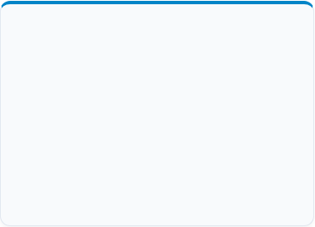
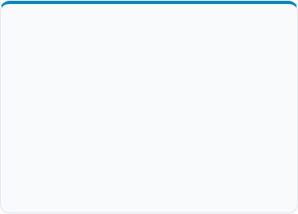
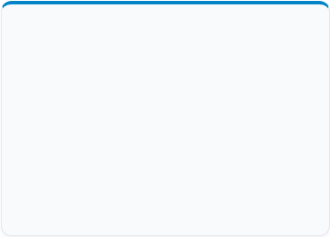


Equipo de Trabajo y Roles
Vania González
Víctor Mendoza
Fabián Quezada
Cargo: Diseño y producción 2D/UI
Cargo: Diseño y producción 2D/UI
Cargo: Gestión y producción 2D/UI
Responsabilidades:
Responsabilidades:
Responsabilidades:
• Elaboración de guía de estilo y líneas gráficas. • Diseño de interfaces y paletas cromáticas. • Análisis y priorización de requerimientos con equipos de producto.
• Desarrollo y renderizado de assets solicitados. • Revisión interna de calidad y coherencia estética. • Validación técnica de entregables en el motor Godot.
• Apoyo en catalogación y gestión de backlog. • Seguimiento de avances, iteraciones y entregas. • Control de versionamiento y empaquetado de assets.

Slide 3

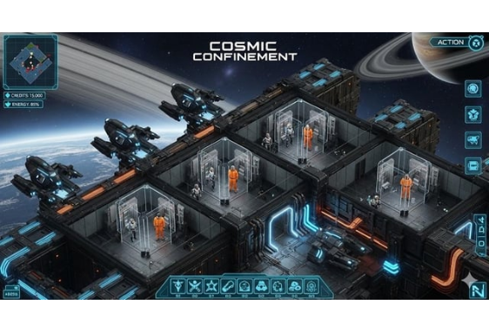

¿Qué es Galactum?
Ecosistema del Videojuego
Galactum es un videojuego de estrategia espacial multijugador masivo (MMO / 4X) que involucra el esfuerzo simultáneo y coordinado de múltiples células de desarrollo.
El Equipo 6 actúa como un Pool de Servicio Centralizado, asegurando que todos los módulos reciban recursos visuales consistentes, optimizados y listos para producción.
Categorías de Assets a entregar:
Retratos de Comandantes · Xenoformas · Equipamiento y Naves · Iconografía · Interfaces UI · Recursos Espaciales

Slide 4
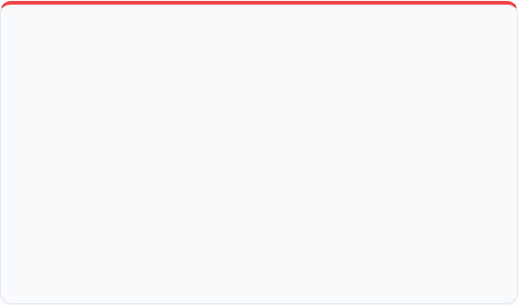
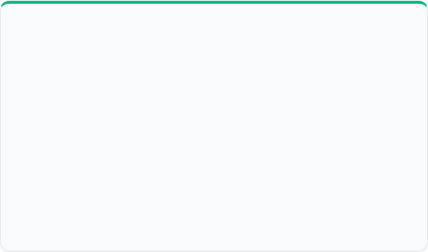
Problemática: Antes vs. Después
Sin Estandarización (Antes)
Con el Equipo 6 (Después)
•
Assets desorganizados: Falta de nomenclatura unificada, carpetas dispersas y nulo control de versiones.
•
Guía de Estilo Unificada: Manual con reglas claras de paletas, resoluciones y estilos gráficos.
•
Disparidad visual: Cada célula crea elementos con criterios artísticos dispares que rompen la inmersión.
•
Assets estandarizados: Nomenclatura sistemática, empaquetado homogéneo y calidad certificada.
•
Conflictos de integración: Formatos incompatibles, tamaños desproporcionados y pivots erróneos en Godot.
•
Integración sin fricción: Recursos validados directamente en el cliente de Godot Engine.
•
Alto retrabajo: Pérdida de tiempo corrigiendo assets a nivel de código durante sprints finales.
•
Eficiencia colaborativa: Entregas predecibles mediante pipeline de servicio priorizado.

Slide 5
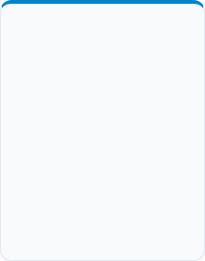
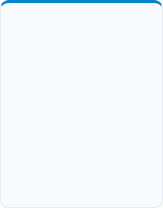





Nuestra Solución: Pipeline 2D / UI
01. Requerimiento
02. Criterio & Boceto
03. Producción
04. Validación
05. Entrega
Diseño y renderizado digital de assets finales bajo dimensiones y especificaciones técnicas estandarizadas.
Pruebas de contraste visual, legibilidad de UI y verificación técnica de empaquetado para Godot.
Versionamiento en repositorio Git, asignación de tags y distribución directa al cliente de Galactum.
Recepción formal de solicitudes desde los equipos de producto y priorización en el backlog de sprints.
Definición de lineamientos visuales, referencias cruzadas y bocetado conceptual para aprobación.

Slide 6
Objetivos del Proyecto
Objetivo General: Diseñar, producir, organizar y validar los assets 2D y elementos de interfaz de usuario (UI) requeridos para Galactum, asegurando coherencia visual, calidad técnica y compatibilidad directa con el cliente desarrollado en Godot Engine.
OE 1 - Guía de Estilo: Definir una guía de estilo visual y criterios gráficos compartidos para todo el ecosistema del juego.
OE 2 - Producción de Recursos: Diseñar y producir los assets 2D e iconografía solicitada por las células de producto.
OE 3 - Organización & Versionamiento: Estructurar un sistema de versionamiento y nomenclatura limpia en repositorio.
OE 4 - Validación y Pruebas: Realizar pruebas visuales y de integración para garantizar compatibilidad en Godot.

Slide 7
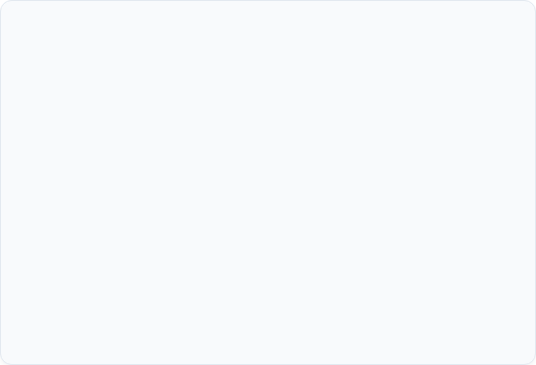

Alcances y Limitaciones
Alcance del Proyecto
Limitaciones & Riesgos
•
Diseño integral de retratos, xenoformas, equipos, iconografía e interfaces de usuario.
•
Dependencia externa: Ritmo de avance supeditado a las especificaciones de otros equipos de producto.
•
Creación del manual de identidad visual y paletas para componentes UI.
•
Volatilidad de requisitos: Posibles cambios funcionales durante los sprints de integración.
•
Estructuración de carpetas, nomenclatura de archivos y versionamiento en repositorio.
•
Tiempo acotado: Calendario limitado estrictamente al periodo académico del semestre.
•
Pruebas de visualización e integración directa de escenas y recursos en Godot.
•
Frontera de responsabilidades: El equipo 6 provee e integra assets; la lógica de red y backend depende de otras células.
•
Recepción y gestión de backlog mediante modelo de pool de requerimientos.

Slide 8
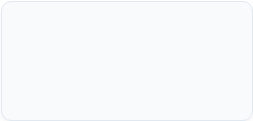

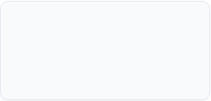

Metodología de Trabajo
Fase 2: Criterio & Arte
Fase 4: Despliegue
Aplicación de la guía visual, bocetado de composición y producción gráfica de alta fidelidad.
Versionamiento en Git, integración en escena Godot y cierre de aceptación formal del entregable.
Fase 1: Entrada
Fase 3: Revisión
Recepción del ticket de requerimiento, estimación de esfuerzo y priorización en el backlog de sprint.
QA interno, control de contraste, ajuste de pivotes y retroalimentación iterativa continua.

Slide 9
Cronograma de Trabajo (18 Semanas)
Fase / Actividad Principal | Período | Entregables Clave | Responsable
1. Definición y Planificación | Semanas S1 – S4 | Alcances, acta de proyecto y repositorio inicial | Todo el equipo
2. Levantamiento de Requerimientos | Semanas S3 – S4 | Catálogo de requerimientos iniciales de células | Vania / Fabián
3. Elaboración de Guía de Estilo | Semanas S4 – S7 | Manual gráfico, paletas de color y tipografía | Vania González
4. Diseño y Producción de Assets | Semanas S6 – S13 | Retratos, naves, xenoformas, iconos y pantallas UI | Víctor / Vania
5. Revisión y Validación Visual | Semanas S10 – S16 | Reportes de QA, ajuste de escala y legibilidad | Víctor Mendoza
6. Integración en Godot y Correcciones | Semanas S13 – S16 | Escenas `.tscn`, atlases y recursos probados | Fabián / Víctor
7. Cierre y Presentación Final | Semanas S16 – S18 | Memoria técnica, repositorio final y defensa | Todo el equipo

Slide 10
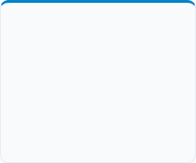


Arquitectura y Flujo de Integración
1. Equipos de Producto
2. Pool de Servicio (E6)
3. Control de Versiones
4. Cliente Godot Engine
Células de juego (Combate, Economía, Mapa Estelar) envían solicitudes técnicas detalladas al canal del Equipo 6.
Clasificación del asset, normalización según guía de estilo y asignación al pipeline de diseño digital.
Los assets se almacenan con nomenclatura uniforme (`res://assets/ui/...`), organizados por categorías y tags de versión.
Integración en nodos de interfaz (`Control`, `TextureRect`), garantizando anclajes responsivos y óptimo rendimiento.

Slide 11
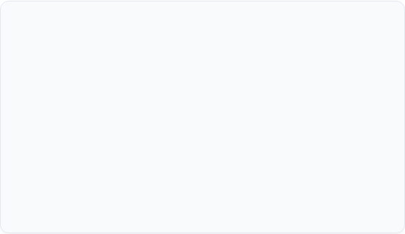
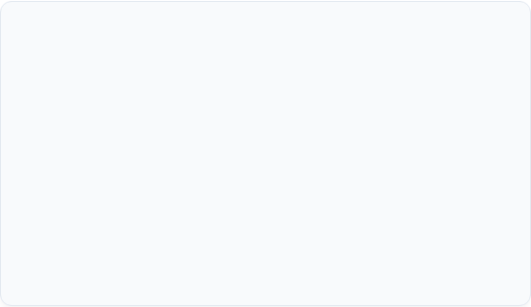
Competencias Profesionales
Desarrollo de Software & UI
Gestión de Proyectos Ágiles
Capacidad de diseñar e implementar componentes visuales e interactivos bajo buenas prácticas de ingeniería, garantizando compatibilidad con el motor de videojuego Godot.
Planificación de sprints, gestión de prioridades en modelo de servicio compartido y cumplimiento de cronograma estipulado a 18 semanas de desarrollo.
Aseguramiento de Calidad (QA)
Solución de Problemas Complejos
Ejecución de revisiones sistemáticas, pruebas de usabilidad e inspección de contrastes visuales para evitar inconsistencias antes de la entrega formal a producción.
Resolución de cuellos de botella en la producción de assets colaborativos, estableciendo estándares comunes para múltiples células independientes.

Slide 12
¿Preguntas o Comentarios?
Gracias por su atención. Estamos a disposición de la comisión evaluadora para consultas sobre el proceso de diseño, estandarización e integración técnica.

Slide 13

Image Sources
https://preview.redd.it/a-space-sci-fi-prison-escape-strategy-game-concept-in-pre-v0-v7ii5cbjsvpf1.jpg?width=640&crop=smart&auto=webp&s=f5074c6953feefdef6250ac5ca86252cdcb885eb
Source: www.reddit.com

